Slide 1
Control, adquisición y monitoreo con Arduino y Visual Basic .net
Mtro. ruben oliva ramos

Slide 2
Capítulo 9: Desarrollo de Proyectos del Internet de las Cosas basados en el Shield Ethernet de Arduino

Slide 3
Aplicaciones de automatización con Arduino

Slide 4
Mundo actual
Internet
Automóviles
Casas inteligentes
Robots
Seguridad

Slide 5
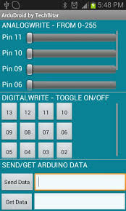


Slide 6
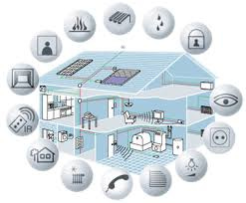


Slide 7
Arduino
Arduino es una plataforma de prototipos electrónica de código abierto (open – source) basada en hardware y software flexibles y fáciles de usar.
Está pensado e inspirado en artistas, diseñadores, y estudiantes de computación o robótica y para cualquier interesado en crear objetos o entornos interactivo, o simplemente por hobby.
Arduino consta de una placa principal de componentes eléctricos, donde se encuentran conectados los controladores principales que gestionan los demás complementos y circuitos ensamblados en la misma

Slide 8
Arduino
Además, requiere de un lenguaje de programación para poder ser utilizado y, como su nombre lo dice, programado y configurarlo a nuestra necesidad, por lo que se puede decir que Arduino es una herramienta "completa" en cuanto a las herramientas principales nos referimos, ya que sólo debemos instalar y configurar con el lenguaje de programación de esta placa los componentes eléctricos que queramos para realizar el proyecto que tenemos en mente, haciéndola una herramienta no sólo de creación, sino también de aprendizaje en el ámbito del diseño de sistemas electrónicos-automáticos y, además, fácil de utilizar

Slide 9
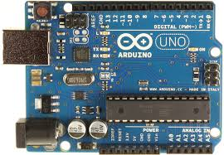
¿Que es Arduino?
Entradas y salidas digitales
Microcontrolador
Entradas analógicas
Alimentación de voltaje

Slide 10
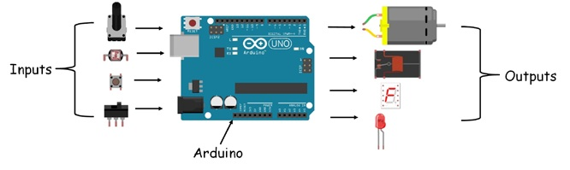
Estructura

Slide 11
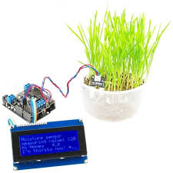
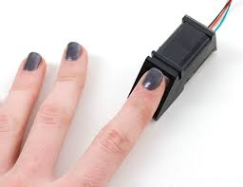
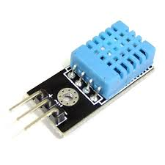
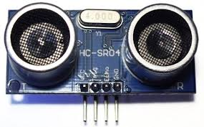
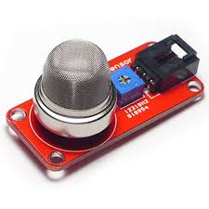
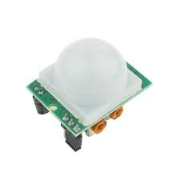
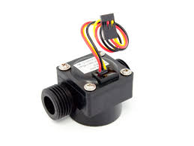
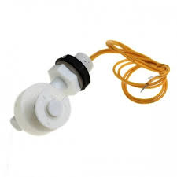
Sensores:

Slide 12
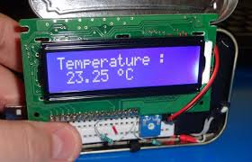
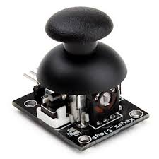
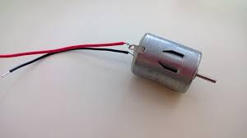
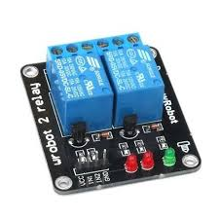
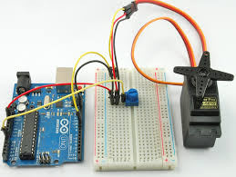
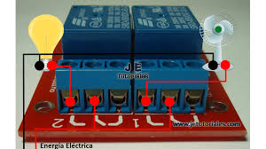
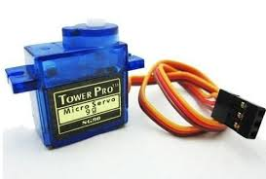
Actuadores

Slide 13
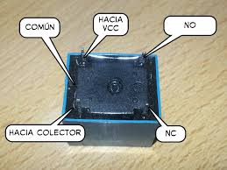
Relevador:

Slide 14
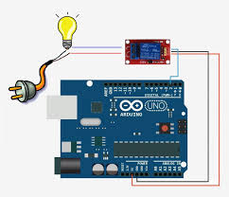
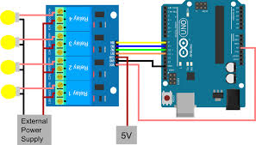
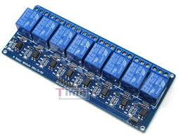
Modulo de relevadores

Slide 15
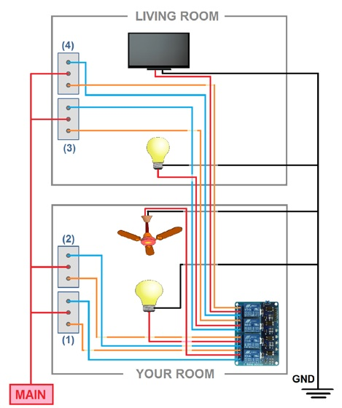
Aplicación domótica para casa

Slide 16
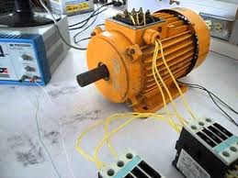
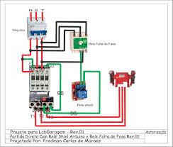
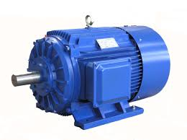
Control motor industrial

Slide 17
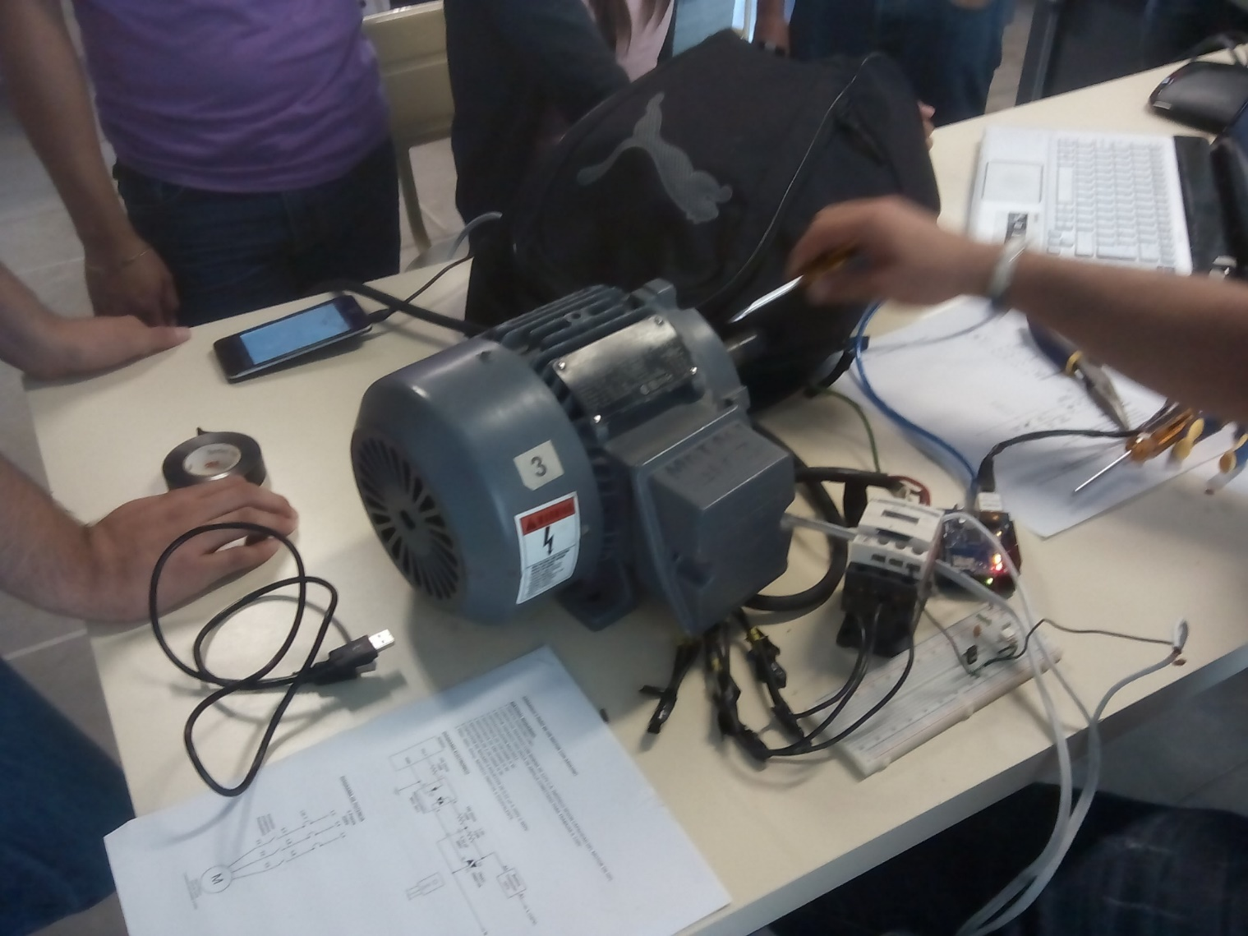

Slide 18
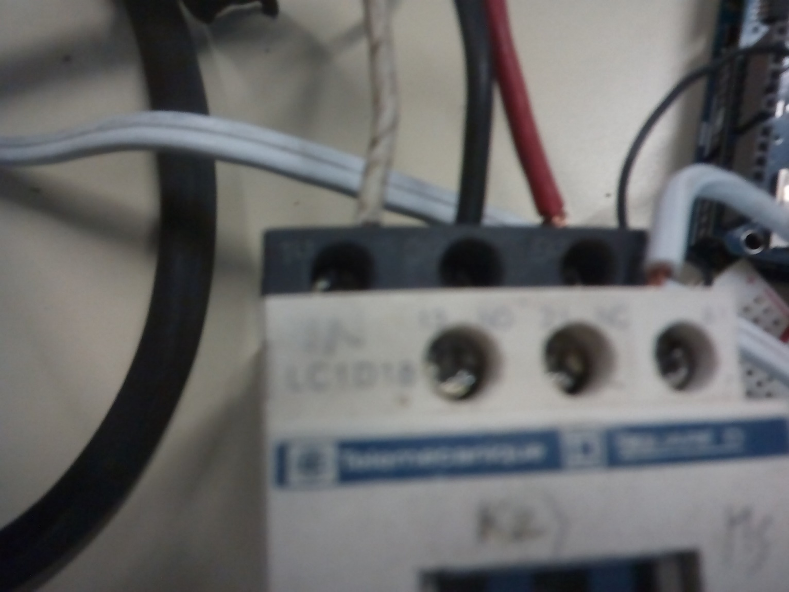

Slide 19
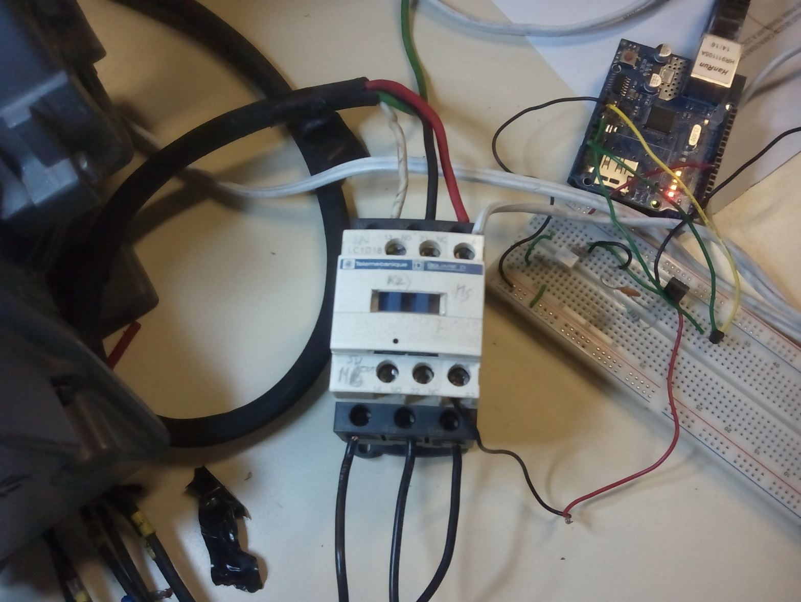

Slide 20
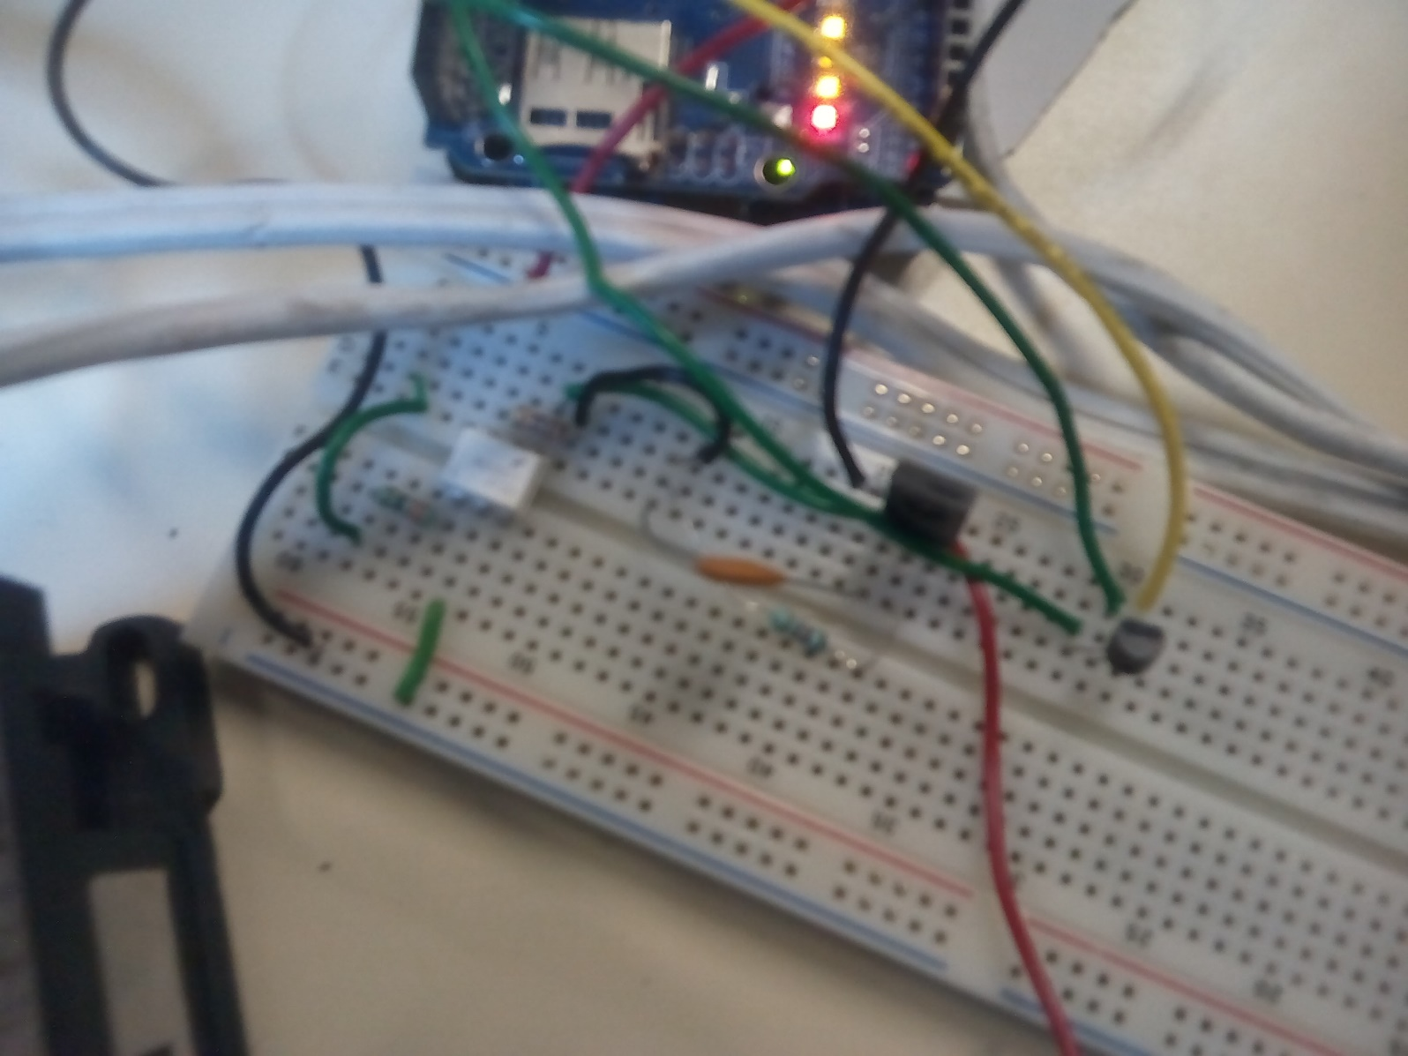

Slide 21
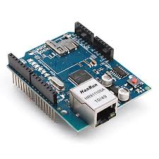
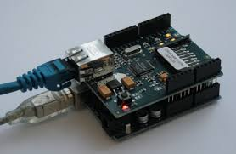
Mundo conectado (módulos de red) para Arduino

Slide 22
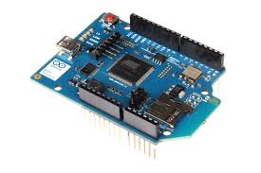
Wifi shield

Slide 23
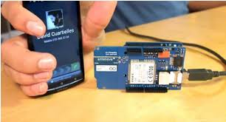
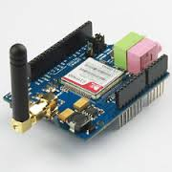
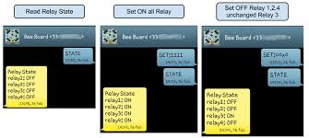
GSM/GPRS shield

Slide 24
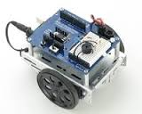
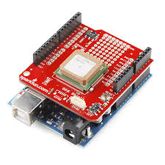
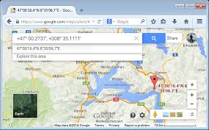
GPS shield

Slide 25
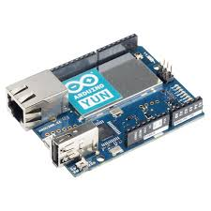
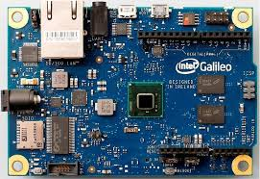
Internet of things (iot) internet de las cosas

Slide 26
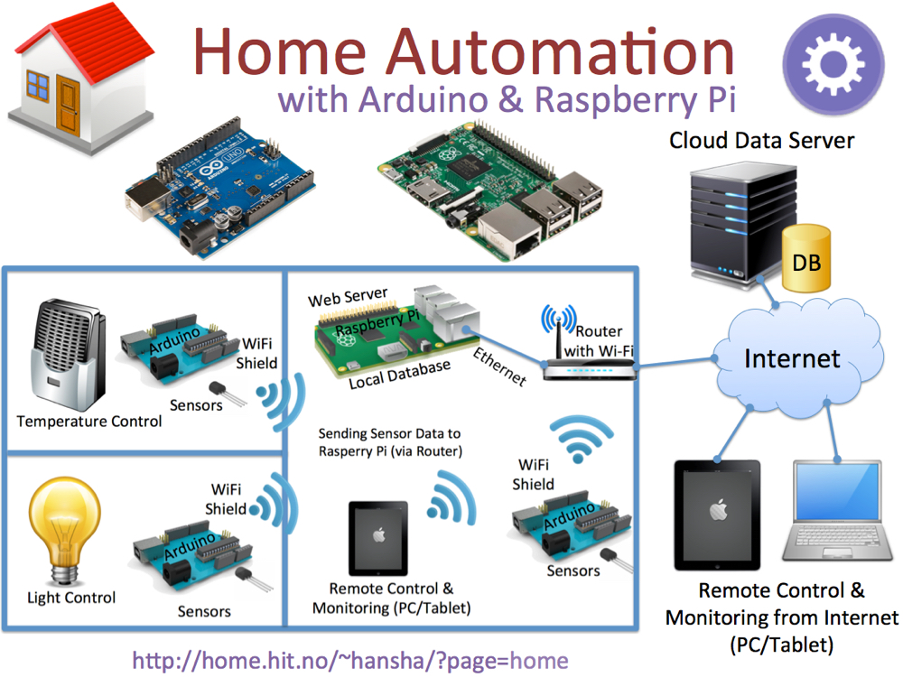
Aplicaciones iot

Slide 27
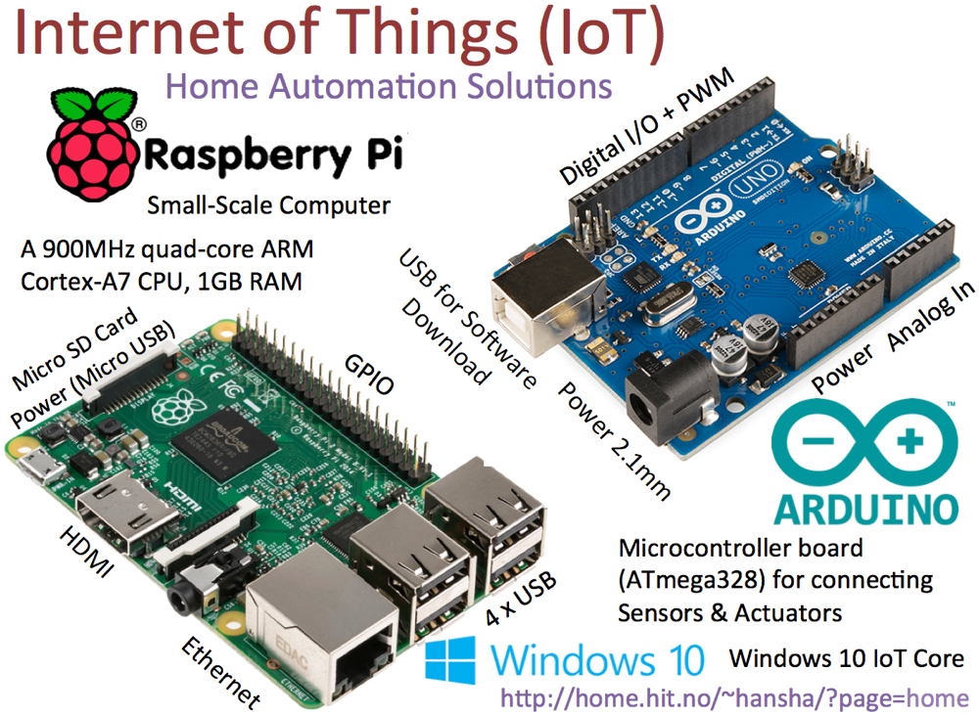

Slide 28
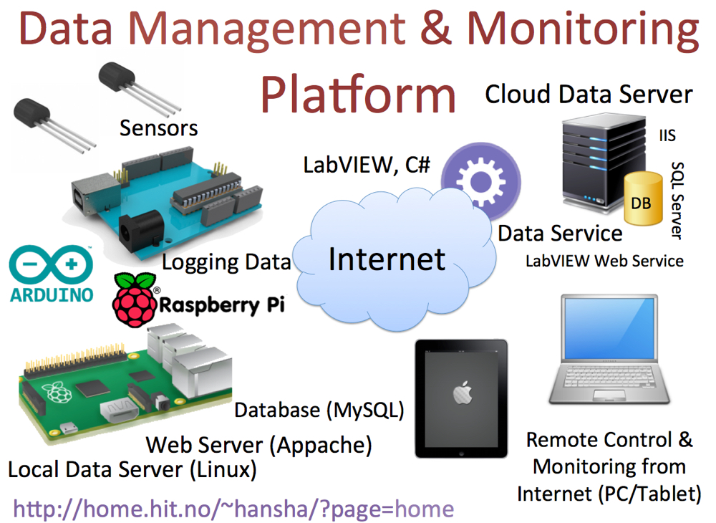
Monitoreo remoto

Slide 29
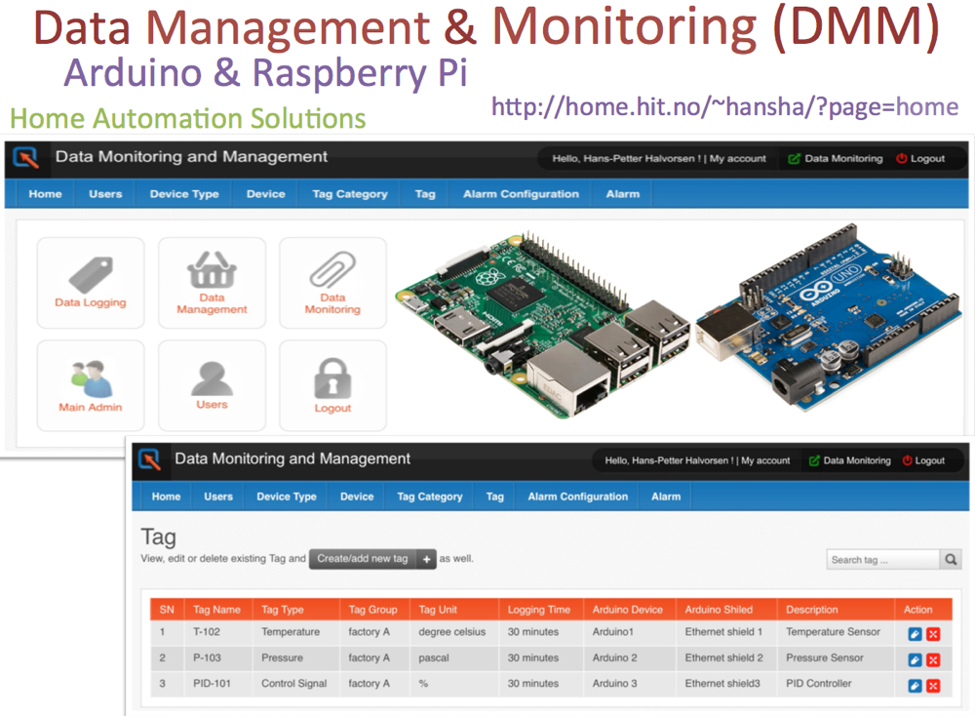

Slide 30
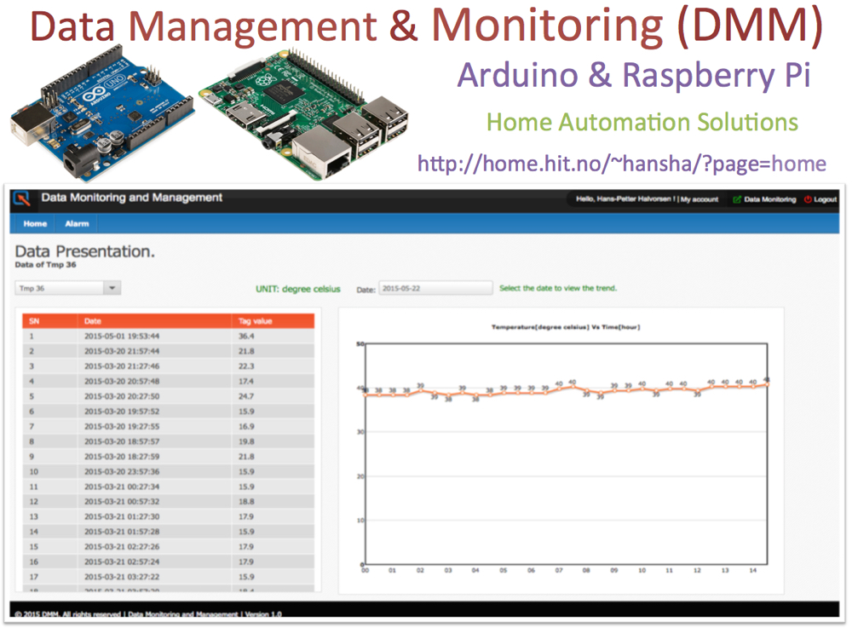

Slide 31
Tecnología GSM
Shield GSM para Arduino

Slide 32
GSM-SMS
Global System for Mobile Comminications (GSM)
Short Message Service (SMS)

Slide 33
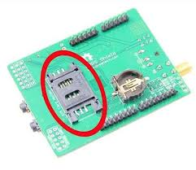
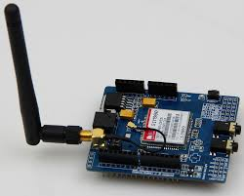
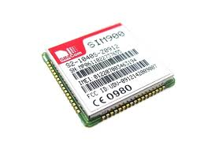
Shield GSM para Arduino

Slide 34
Introducción:
El teléfono celular es considerado el artículo de uso más popular gracias a su versatilidad.
Actualmente, se emplea el concepto de “Smart Phone” para clasificar a los “Teléfonos Inteligentes”, que no solo se emplean para hacer llamadas, sino para diversas aplicaciones, similares a una PC.
Actualmente, se tienen las tecnologías GSM y GPRS para poder transmitir datos por la red celular.

Slide 35
Un módem GSM (Global System for Mobile Communications) es un dispositivo inalámbrico que funciona en la red GSM. Un módem GSM inalámbrico se comporta como un módem dial- up telefónico.
La principal diferencia entre ellos, es que un módem dial-up envía y recibe datos a través de una línea telefónica fija, mientras que un módem inalámbrico envía y recibe datos a través de las ondas de radio.

Slide 36
El módem GSM puede verse como un teléfono celular al cual se le ha adaptado una interfaz serial RS232, con el objeto de ser manejado a través de computadora.
A través del módem GSM puede realizarse enlaces para trasmisión de voz, fax, datos, comunicación por internet y mensajes SMS (Short Message Service).

Slide 37
El módem GSM puede ser operado a través de un microcontrolador, por ejemplo Arduino y de esta manera ser incorporado a sistemas de control remoto supervisorio automático.
En una segunda aplicación puede conectarse a una computadora PC ó Laptop mediante un cable serial RS232 o un cable USB-Serial y usarse software comercial ó propietario para el envío programado de mensajes SMS á móviles.
Al igual que un teléfono móvil celular, un módem GSM requiere una tarjeta SIM de un operador de telefonía móvil y por tanto cuentan con un receptáculo para insertar el chip SIM.

Slide 38
Para controlar a los módems GSM, ya sea desde la computadora PC ó desde un microcontrolador, se utilizan los comandos AT.
Además de los comandos AT estándar, utilizados en el pasado para los módems dial-up, los módems GSM cuenta con un amplio conjunto de comandos AT. Estos comandos AT extendidos están definidos en las normas GSM.
Con los comandos AT extendidos, se pueden hacer cosas como:

Slide 42


Comunicación GSM
Arduino GSM Shield
Actuadores
Sensores

Slide 43

Explicación del Shield GSM Arduino

Slide 44
Características:

Slide 46

Diagrama:

Slide 47

Configuración de comunicación serial

Slide 48
Arduino Wifi Shield

Slide 49
Direccion donde vienen tutoriales de ethernet shield
http://startingelectronics.com/tutorials/arduino/ethernet-shield-web-server-tutorial/

Slide 50
Ejemplo básico wifii shield
http://www.openhomeautomation.net/monitor-your-home-remotely-using-the-arduino-wifi-shield/

Slide 51

Monitor your home remotely using the Arduino WiFi Shield

Slide 52


Slide 53
Connect With WPA
/*
This example connects to an unencrypted Wifi network.
Then it prints the MAC address of the Wifi shield,
the IP address obtained, and other network details.
Circuit:
* WiFi shield attached
created 13 July 2010
by dlf (Metodo2 srl)
modified 31 May 2012
by Tom Igoe
*/
#include <WiFi.h>
char ssid[] = "yourNetwork"; // your network SSID (name)
char pass[] = "secretPassword"; // your network password
int status = WL_IDLE_STATUS; // the Wifi radio's status

Slide 54
void setup() {
//Initialize serial and wait for port to open:
Serial.begin(9600);
while (!Serial) {
; // wait for serial port to connect. Needed for Leonardo only
}
// check for the presence of the shield:
if (WiFi.status() == WL_NO_SHIELD) {
Serial.println("WiFi shield not present");
// don't continue:
while(true);
}

Slide 55
// attempt to connect to Wifi network:
while ( status != WL_CONNECTED) {
Serial.print("Attempting to connect to WPA SSID: ");
Serial.println(ssid);
// Connect to WPA/WPA2 network:
status = WiFi.begin(ssid, pass);
// wait 10 seconds for connection:
delay(10000);
}
// you're connected now, so print out the data:
Serial.print("You're connected to the network");
printCurrentNet();
printWifiData();
}

Slide 56
void loop() {
// check the network connection once every 10 seconds:
delay(10000);
printCurrentNet();
}
void printWifiData() {
// print your WiFi shield's IP address:
IPAddress ip = WiFi.localIP();
Serial.print("IP Address: ");
Serial.println(ip);
Serial.println(ip);

Slide 57
// print your MAC address:
byte mac[6];
WiFi.macAddress(mac);
Serial.print("MAC address: ");
Serial.print(mac[5],HEX);
Serial.print(":");
Serial.print(mac[4],HEX);
Serial.print(":");
Serial.print(mac[3],HEX);
Serial.print(":");
Serial.print(mac[2],HEX);
Serial.print(":");
Serial.print(mac[1],HEX);
Serial.print(":");
Serial.println(mac[0],HEX);
}

Slide 58
void printCurrentNet() {
// print the SSID of the network you're attached to:
Serial.print("SSID: ");
Serial.println(WiFi.SSID());
// print the MAC address of the router you're attached to:
byte bssid[6];
WiFi.BSSID(bssid);
Serial.print("BSSID: ");
Serial.print(bssid[5],HEX);
Serial.print(":");
Serial.print(bssid[4],HEX);
Serial.print(":");
Serial.print(bssid[3],HEX);
Serial.print(":");
Serial.print(bssid[2],HEX);
Serial.print(":");
Serial.print(bssid[1],HEX);
Serial.print(":");
Serial.println(bssid[0],HEX);

Slide 59
// print the received signal strength:
long rssi = WiFi.RSSI();
Serial.print("signal strength (RSSI):");
Serial.println(rssi);
// print the encryption type:
byte encryption = WiFi.encryptionType();
Serial.print("Encryption Type:");
Serial.println(encryption,HEX);
Serial.println();
}

Slide 60
Wifii server configurado como servidor web
Codigo
http://arduino.cc/en/Tutorial/WiFiWebServer

Slide 61
Comunicación serial
1 2 3 4 5 6 7 8 9 10 11 12 13 14 15 16 17 18 | // Push button pin int pushButton = 2; // Setup void setup() { Serial.begin(9600); } // Main loop void loop() { // read the pin number 2 int buttonState = digitalRead(pushButton); // print out the state of the button Serial.println(buttonState); delay(1); }

Slide 62

Aplicaciones en la nube: arduino con wifii shield
https://xively.com/dev/tutorials/arduino_wi-fi/

Slide 63
Internet of things
http://www.buildinginternetofthings.com/list-of-projects/

Slide 64
Arduino feeding xively.com with temperature from DS18B20

Slide 65

Internet of Things

Slide 66


Slide 67
Connect a DS18B20 temperature sensor to an arduino
Read from the sensor using the 1-wire interface
Send that data to xively.com directly from the arduino
View the resulting graph on the internet

Slide 68
Materiales:
Power supply (it can be powered via the USB port)
DS18B20 temperature sensor
RJ45 network cable connected between the arduino and your router

Slide 69
Comunicación entre Arduinos
Redes entre dispositivos

Slide 70
El arduino conectado a otro dispositivo en la red
Se debe de crear un programa en cada dispositivo.
Cliente se conecta al servidor a través de su puerto y la dirección IP del servidor.
En el servidor se crea el puerto y se reciben las instrucciones envía das por el cliente.

Slide 71







Arquitectura:
Arduino configurado como cliente
Envía datos al servidor A TRAVES DE UN TECLADO CONECTADO AL ARDUINO
Arduino configurado como servidor
recibe datos del cliente
El servidor recibe datos para ACTIVAR las salidas conectadas al Arduino Y PUEDE ENVIAR LOS VALORES DE UN SENSOR
Si se configura como cliente puede monitorear los datos enviados por el servidor (temperatura y humedad por ejemplo)

Slide 72
Conectando Arduino a un Servidor de base de datos:
Dirección IP del Arduino:
IPAddress ip(192,168,1,50);
Dirección del Servidor de BD
IPAddress server(192,168,1,100);
Clase Ethernet Client
EthernetClient client;

Slide 73
Conectándose con el servidor:
Conectándose con el servidor:
if (client.connect(server, 80)) {
if (client.connected()) {
Serial.println("connected");

Slide 74
Petición GET para enviar los datos al servidor o dispositivo servidor:
client.println("GET /datalogger/datalogger.php?temp=" + temp + "&hum=" + hum + " HTTP/1.1");
client.println("Host: 192.168.1.100");
client.println("Connection: close");
client.println();

Slide 75
Respuesta del servidor:
while (client.connected()) {
while (client.available()) {
char c = client.read();
Serial.print(c);
}
}

Slide 76
Cuando el cliente se desconecta del servidor:
if (!client.connected()) {
Serial.println();
Serial.println("disconnecting.");
client.stop();
}

Slide 77
Tiempo entre cada envío
delay(1000);

Slide 78
Lectura de valores en el servidor WEB:
$temperature = intval($_GET["temp"]);
$humidity = intval($_GET["hum"]);

Slide 79
Prueba Dirección URL: para el envió de los datos
http://localhost:85/datalogger1/datalogger1.php?temp=100&hum=56

Slide 80




Conectando Arduino a un servidor WEB de Base de Datos MySQL
Xaamp for Windows
Ethernet Shield

Slide 81







Conectando Arduino a un servidor de Datos el Arduino se conecta al servidor con XAAMP conectados en la misma red
En este equipo se configura el PORT FORWARDING PARA ACCESO DESDE EL EXTERIOR AL SERVIDOR
El Arduino se configura como cliente se le asigna una dirección IP en la red se conecta al servidor WEB puerto 80
Conectados a Internet http://187.205.104.45/consulta.php
Se pueden consultar los datos guardados
El servidor de base de datos XAAMP se le asigna una dirección IP en la misma red donde se encuentra el Arduino y recibe los datos
A través de un archivo en PHP se leen los valores y se insertan en la base de datos

Slide 82
¿Qué es XAAMP?
Es un paquete de instalación para Windows y MAC que contiene un servidor WEB (apache), una base de datos MYSQL y el lenguaje de páginas WEB PHP.
Todos en conjunto forman XAAMP y forman una herramienta para desarrollo de proyectos WEB con bases de datos.

Slide 83
Base de datos

Slide 84
Que se puede hacer con una base de datos
Lenguaje SQL:

Slide 85

Elementos de SQL:

Slide 86
Instrucciones de SQL:
– | SELECT: Extrae datos de una base de datos.
– | UPDATE: Actualiza datos en una base de datos.
– | INSERT INTO: Inserta nuevos datos en una base datos. | de
– | CREATE DATABASE: Crea una nueva base de datos.
– | ALTER DATABASE: Modifica una tabla.
– | CREATE TABLE: Crea una nueva tabla.

Slide 87
Comando SELECT:
Se utiliza para seleccionar datos de una BD

Slide 88
Comando INSERT INTO

Slide 89
Implementando la base de datos en el servidor mediante XAAMP

Slide 90
XAMPP Apache + MySQL + PHP + Perl
XAMPP es el entorno más popular de desarrollo con PHP
XAMPP es una distribución de Apache completamente gratuita y fácil de instalar que contiene MySQL, PHP y Perl.
El paquete de instalación de XAMPP ha sido diseñado para ser increíblemente fácil de instalar y usar.

Slide 91
Ventajas de utilizar XAAMP
El entorno de desarrollo PHP más popular.
Para Windows, Mac OS X y Linux
Fácil instalación y configuración.
Completamente gratuito

Slide 92
Instalación de XAAMP

Slide 93

Seleccionar el ejecutable de xaamp

Slide 94

Pagina principal

Slide 95

Seleccionar todas las opciones de la instalación

Slide 96

Hacer click en siguiente

Slide 97

Hacer click en siguiente

Slide 98

Hacer click en siguiente

Slide 99


Esperar en el proceso de instalación:

Slide 100

Terminó la instalación hacer click en finish

Slide 101
Cuando se termina la instalación se crea en la unidad C una carpeta que se llama xaamp adentro de esta carpeta crea una carpeta que se llama hdocs dentro de la misma se copia la pagina WEB

Slide 102
Siguiente paso ver tutorial para configurar el servidor con XAAMP

